Slide 1
现实生活中常见的市场结构是那种类型？

Slide 2
在什么情况下，企业应该考虑竞争对手的反应？

Slide 3
一般而言，各种寡头垄断模型在企业可能采取的行动类型（如设定价格或设定产量）、采取行动的次序（如哪个企业首先设定价格或产量）、时间跨度（单期模型或多期模型）等方面存在着差别。
在本章，我们将介绍三种最基本、在产业组织理论中也最常用的寡头模型：
--基于产量决策的古诺（Cournot）模型
--基于价格决策的伯特兰（Bertrand）模型
--基于序贯决策的斯塔克尔伯格（Stackelberg）模型。
这三个模型都是研究同质的产品市场，也同属于寡头之间非合作的情形。

Slide 4
第四章 基本寡头模型
产业经济学

Slide 5
在微观经济学中，已经介绍了寡头市场结构的一些基本特征。
寡头垄断（Oligopoly）市场以少数几家厂商提供某一行业（产业）的全部或大部分产品为特征。
纯粹寡头垄断（同质）
生产的产品性质
寡头垄断市场
差别寡头垄断（异质）
双头垄断
厂商数目
多头垄断
非勾结性垄断
行为方式
勾结性垄断

Slide 6
第一节 古诺模型（Cournot Model）
法国经济学家古诺1838年提出，该模型通常被认为是寡头理论分析的出发点。
经典的古诺模型研究的是两个同质企业生产同质产品如何竞争的简单模型，也被称为双头模型。
一、模型基本假设
1、产品同质；2、只有两家企业；3、完全信息
4、只有一个时期；5、决策变量是产量；6、企业选择产量时，对方产出不变。

Slide 7
二、反应函数曲线
市场（行业）需求曲线假定为：p=a-b(y1+y2)

Slide 8
图2—1 古诺企业剩余需求曲线
p
假定企业1预测企业2的产量为y2，根据
假设（6），企业1做产量决策时，企业2
的产出不变，那么在每一价格下，企业1
所面临的需求量就是市场需求量减去y2单
位的产量。
D
D₁
剩余需求
MC = c
剩余MR
D₁
D
O
Y ,y₁ ,y₂
y₁
y₂

Slide 9
图2—2 企业1的反应函数曲线
y₁
反应函数（Reaction function）:
寡头厂商在竞争对手产出水平的
各种可能的数值下，所确定的利润
最大化产量。
y^{M}
y₁ =y*₁(y₂)
₀
y^{c}
y₂
注：y^{M}：垄断产量； y^{c}：完全竞争产量

Slide 10
图2—3 企业2的反应函数曲线
y₁
y^{c}
y₂ =y*₂(y₁)
₀
y^{M}
y₂
注：y^{M}：垄断产量； y^{c}：完全竞争产量

Slide 11
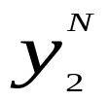
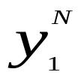
三、古诺均衡
y₁
纳什均衡：指这样一种行动组合，没有
任何一家企业能在其它企业策略保持不
变的条件下，通过选择一种不同的策略
而获得更高的利润
图2—4 古诺均衡
y^{c}
y₂ =y*₂(y₁)
古诺均衡：指这样的一对产量的组合，在这个产量水平上，没有企业认为可通过增加或减少产量而提高自己的利润，产出的组合除了古诺均衡外，不可能再达到均衡
y^{M}
N
y₁ =y*₁(y₂)
₀
y^{M}
y^{C}
y₂
注：y^{M}：垄断产量； y^{c}：完全竞争产量
：古诺均衡产量

Slide 12

图2—5 古诺阶梯状稳定图
y₁
y^{c}
y₂ =y*₂(y₁)
y^{M}
N
D
E
B
C
y₁ =y*₁(y₂)
A
₀
y^{M}
y^{c}
y₂
注：y^{M}：垄断产量； y^{c}：完全竞争产量
：古诺均衡产量

Slide 13
课堂作业：
计算古诺模型下的均衡产量（企业、行业）、价格、利润（企业、行业）、消费者剩余和社会总福利

Slide 14

图2—6 不同成本古诺企业剩余需求曲线
p
D
D₁
剩余需求
MC₂ = c’
MC₁ = c
剩余MR
D₁
D
O
Y ,y₁ ,y₂
y₂
y₁

Slide 15
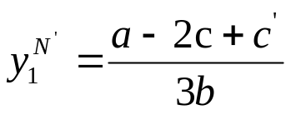
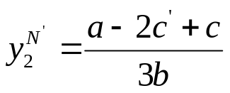
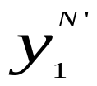
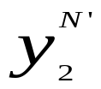
图2—7 不同成本企业古诺均衡
y₁
y₂ =y*₂(y₁)
企业的均衡产量和市场份额与其边际成本成反比，与其竞争对手边际成本成正比
N’
N
y₁ =y*₁(y₂)
₀
y₂

Slide 16
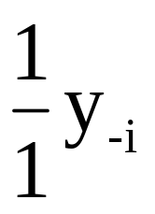
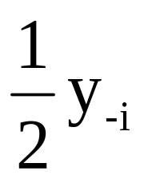
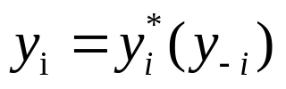
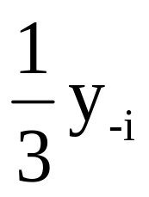

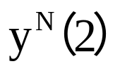

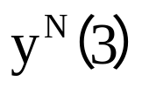
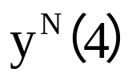
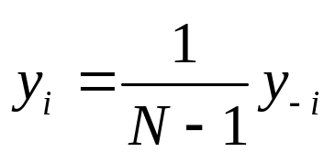
图2—8 N企业古诺均衡产量
。
与古诺双头模型相似，我们把企业i利润最大化产量与其他企业总产量间的关系总结为一个方程：
y_{i}
企业i的产量是其他企业总产量的
即
y₁ =y*₁(y_{-i})
₀
y_{-i}

Slide 17





图2—9 企业 i 的反应函数曲线
y_{i}
随着企业数目的增加，市场总产量如何变化？？
图中企业i反应函数曲线与
y^{M}
直线交点处画负45°线，因为负45°线表示总产量之和相同的点的组合。
y_{i} =y*_{i}(y_{-i})
₀
y_{-i}
y^{c}
注：y^{M}：垄断产量； y^{c}：完全竞争产量

Slide 18
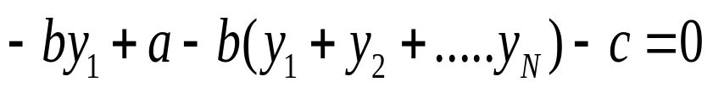
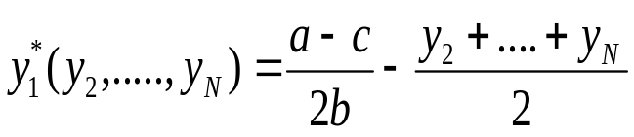



考虑企业1，其利润可以表示为：
π₁（y₁，…，y_{N}）＝Py₁-TC₁=[a-b（y₁+y₂+…+y_{N}）]y₁-cy₁
π₁（y₁，…，y_{N}）的最大值条件是取y₁的一阶导数等于零，即∂π₁（y₁，…，y_{n}）/∂y₁＝0。即：
化简上式我们就得到企业1的反应函数：
由于企业的成本结构相同，与古诺双头模型相似，在均衡点处各企业的最优的产量也都是相同的，即
，i，j=1，2，…，N，代入上式得：
每个企业均衡产量y^{N}为：

Slide 19


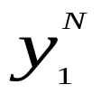
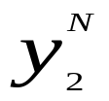
图2—10 古诺均衡、垄断和完全竞争的比较
y₁
y^{c}
y₂ =y*₂(y₁)
y^{M}
N
y₁ =y*₁(y₂)
₀
y^{M}
Y
y^{c}
y₂
注：y^{M}：垄断产量； y^{c}：完全竞争产量
：古诺均衡产量

Slide 20
古诺模型的应用
--土地一级市场的过度竞争（地王现象）分析
从上世纪九十年代末的一段时期里，由于房地产市场的过度热火，在北京、上海、广州、南京等一些一、二线城市，均连续出现“地王”。开发商拿地的时候根本不算帐，钱对他们来说好像就是自己印的，根本不在意地价的高低，瞄准了，就是义无反顾。
如：2016年8月，上海静安(原闸北)中兴社区的一幅住宅地块进入挂牌阶段，起拍价46亿，吸引了18家企业前来竞拍。最终融信以110.1亿的总价击败17家各路土豪，以10万/㎡的名义楼板价，14.3万/㎡的可售面积楼板价，139%的溢价率，创下中国土地成交史上最贵地王记录。
在消费理性的前提下，不同市场状况下开发商抬高地价受到的激励大小及其影响是不同的。

Slide 21
第二节 伯川德（伯特兰）模型
在寡头垄断市场中，企业一般都有一定的决定价格的权利。在古诺模型中考虑的是企业选择产出水平而不是价格，市场价格由市场自动调整到出清水平，是通过把产量代入消费者需求曲线得到的。
伯川德提出，如果企业不设定价格，就难以弄清在寡头市场上是谁设定了价格，古诺模型无法解释价格决定机制是怎样的。
在伯川德模型中，企业设定的是价格而不再是产出水平。

Slide 22
一、模型假设
该模型的假设和古诺双头模型相似；所不同的是，古诺模型中企业的决策变量是产量，在伯川德模型中，企业的决策变量是设定价格，且每一家企业都能在其设定的价格上满足所有的需求。
假定以下规则：
1、消费者总是从价格低的卖方购买，而对价格高的企业的产品需求为零；
2、如果两个企业价格相同，一半消费者从企业1购买，另一半消费者从企业2购买。

Slide 23
二、反应函数
根据上述规则，可以得到企业的剩余需求曲线。

Slide 24
图2—11 企业1的剩余需求曲线
对企业1来说
当设定的价格p₁高于企业2所设定的价格p₂时，企业1所面临的剩余需求就为零；
当设定的价格p₁低于企业2所设定的价格p₂时，企业1所面临的剩余需求曲线就为市场总需求曲线；
当设定的价格p₁等于企业2所设定的价格p₂时，企业1所面临的剩余需求就为市场总需求的一半。
p₁
p₂
_{MC}
₀
y₁

Slide 25




图2—12 企业1的反应函数曲线
企业1的价格p₁的变动在边际成本MC与垄断价格p^{M}之间。
当企业2设定的价格p₂小于边际成本MC时，企业1的最优反应是定价为MC
当p2大于MC又小于垄断价格pM时，企业1的最优反应为制定略低于企业2的价格，所以反应函数曲线就略低于从原点出发的45°线
p₁
_{MC}
当企业2的价格高于垄断价格pM时，企业1的最优选择是把价格定在垄断价格上，此时得到全部的市场份额，取得最大可能的利润。
₀
_{MC}
p₂

Slide 26






。
三、伯川德（伯特兰）均衡
两条最优反应曲线交点N决定的价格组合
就是伯特兰模型的均衡。由于两条反应函
数曲线有且仅有一个交点，所以伯特兰模型
只有唯一的均衡。另外，在均衡时，每家企
业设定的价格相等，且都等于其边际成本，即
．
_{MC}
N
_{MC}
₀

Slide 27

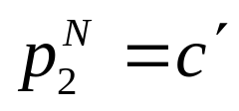
四、不同成本的伯特兰模型
如果其他假设不变，两家企业边际成本不同，那么伯特兰模型的结果将会如何呢？
假定企业1的边际成本不变为c，企业2的边际成本为C＇，c＇＞c。
那么此时，唯一的伯特兰均衡为
其中ε＞0，为一个无穷小量。均衡价格为稍低于企业2的边际成本水平，
企业1获得全部的市场需求，企业2不生产

Slide 28
五、伯川德（伯特兰）悖论及解决办法
寡头垄断的市场结果具有很大的不确性，这种不确定性集中体现在伯川德悖论。
在伯川德模型中，即使只有两家企业，也永远不能成功地操纵市场价格，以获取正的利润，这一点令人难以置信，这种理论和常识之间的巨大差异，使经济学家们常常把伯川德模型的结果称为伯川德悖论。

Slide 29








1、埃奇沃斯（Edgeworth）解法
在这个模型中，均衡价格p1＝p2＝p（k1＋k2），大于其边际成本（为0），企业利润大于零，此时并不为伯特兰均衡结果。所以，埃奇沃斯解法通过引入生产能力限制给出了解决伯特兰悖论的一种方法。
剩余MR
₀
生产能力限制伯特兰模型

Slide 30
2、产品差异化
在存在产品差异的情况下，伯特兰均衡的结果即价格等于边际成本，利润为零就不再是一个稳定均衡，因为企业总是倾向于提高价格从而获得正的利润。
通过引入产品差异，给出了解决伯特兰悖论的一种办法。
3、时间维度
在伯特兰模型中，我们假定这两家企业只存在一期，这两家企业就只“相见一面”，这样它们的收益也就由这一期的行动组合决定。这就使它们的定价行为陷入了“囚徒困境”。
在一个多期的伯特兰模型中，伯特兰均衡可能并不再是企业的最优选择。通过引入时间维度，给出了解决伯特兰悖论的一个办法。

Slide 31
六、伯川德模型和古诺模型
古诺模型和伯川德模型是产业组织中两个最基本的非合作单期模型。
这两个模型的结果大相径庭。
在考察行业内企业行为时，用哪个模型？
价格决策和产量决策哪个是短期决策？哪个是长期决策？如果产量决策是长期决策，古诺模型较合适；如果价格决策是长期决策，伯川德模型更合适。

Slide 32
六、伯川德模型的应用
--双寡头企业广告投入策略
在市场中，企业关于产品广告投入方面的竞争十分激烈，广告花费增长迅速。但是，巨额的广告投入并不一定带来相应的经济效益，企业只能采取合理广告投入水平的行动策略才能获得相应的回报。在伯川德模型中，已有实证证明（通过对行动结果的分析发现）：
企业合理的广告投入能够为企业带来较高的产品利润；
其次企业间广告竞争中存在一定程度的“搭便车”现象；
当两家企业相互间选择具有“互补性”的广告投入策略时，两家企业均能获得相对较高的产品利润。

Slide 33
2012 年加多宝集团6000 万冠名浙江卫视的综艺节目《中国好声音》，随着节目的热播，加多宝凉茶销量增长显著，产品获得良好的广告宣传效果。
2013 年加多宝集团宣布2 亿元继续冠名第二季《中国好声音》，与此同时，其产品主要竞争对手王老吉凉茶先后宣布冠名中央电视台综艺节目《开门大吉》和湖南卫视的一系列节目。但是根据相关数据显示，广药集团旗下王老吉凉茶的高额广告投入并没有为企业带来产品销量和利润快速增长。
类似的竞争在饮料业之间更是经常出现。
上述案例说明，广告竞争在企业间的竞争中占有重要的地位。企业需要在竞争中选择合理的广告投入水平以及正确的广告投入策略才能够获得更高的市场份额和销售利润。

Slide 34
在伯川德模型中，双寡头企业同时生产一种不同品牌，不同质量且具有替代性的产品，双方关于产品的广告制作投入、广告播放投入、以及价格三方面展开多指标博弈，博弈均衡解存在。这可以为企业在广告竞争中的最优策略向量选择提供指导，使其合理进行广告投入，减少广告浪费，提高广告有效性水平。

Slide 35
作业：
1、两个生产者，企业A和企业B生产相同的产品kissme,并且在同一市场销售，市场需求函数是
y=1200-p。一旦企业确定了生产能力，就可以按到最大生产能力生产，边际成本为0。对这两家企业来说，构建单位生产能力的成本为2400，生命周期为四年，利率为零。价格根据销量调整。
a.假如企业A知道企业B正在建设100单位的生产能力，企业A准备建设多大的生产能力？
b.假如两家企业不知道对方建设的生产能力大小，那么在一次性纳什均衡中，企业构建的生产能力为多少？

Slide 36
2、考虑产品同质市场中的双寡头模型，需求函数为y=10-p/2。每家企业的成本函数为c=10+y(y+1)。估算古诺均衡值。
3、对于以下产业而言，哪个模型更接近实际情况：炼油业、网络接入服务、保险业。为什么？

Slide 37
第三节 斯泰克伯格模型
前面介绍的古诺模型和伯川德模型中，两家企业同时决定自己的行动，同时行动本质上是一个信息概念，指的是企业并不知道对手的选择。
现实生活中，并不是所有的行业都是同时决定行动的，一些历史的、法律的、制度的因素决定了一些企业有率先行动的优势。
本节介绍有先动优势企业的寡头垄断市场—斯泰克伯格模型。

Slide 38
一、斯泰克伯格模型
1、基本假设
与古诺模型相似：
假设市场需求曲线为线性的，p=a-b(y1+y2)；
行业中只有两家企业（企业1和企业2）；
成本结构相同；
产品是同质的；
完全信息；
决策变量为产量。

Slide 39
2、斯泰克伯格均衡
假设企业1有先动优势，是领导者；企业2是后动，是追随者。
第一步，企业1选择不可逆的产量y1，选择后无法调整；
第二步，企业2在y1既定的情况下选择自己的产量y2。
市场价格和利润在第二步实现。
采用逆向归纳法求解

Slide 40













图2—15 斯塔克尔伯格均衡
y2
注：y^{M}：垄断产量；
y^{c}：完全竞争产量
：均衡产量和均衡价格

Slide 41
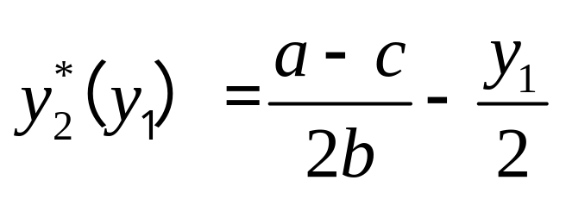
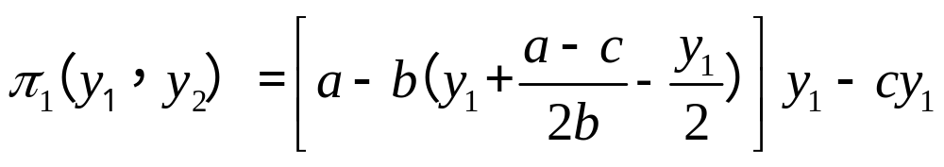
企业2的反应函数和在古诺模型中相同
而企业1的利润可以表示为：π₁（y₁，y₂）＝py₁－TC₁＝[a-b（y₁＋y₂）]y₁-cy₁

Slide 42
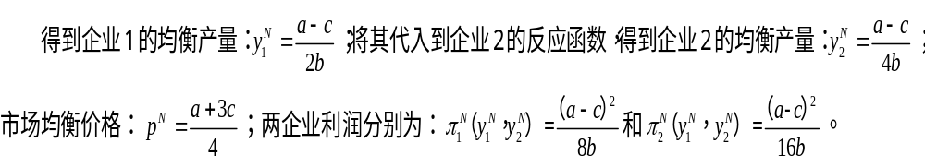

Slide 43
二、斯泰克伯格模型和古诺模型
这两个模型的不同之处在于，两家企业不再同时行动，
而是一家企业有先动优势。
行为发生了变化

Slide 44









图2—16斯塔克尔伯格均衡和古诺均衡
y₁
₀
y₂
注：y^{M}：垄断产量； y^{c}：完全竞争产量
：古诺均衡产量

Slide 45
结论：两家企业如果成本相同时，在斯泰克伯格模型下，领导者的产量和利润分别大于古诺模型下的产量和利润，而追随者的产量和利润分别小于古诺模型下的产量和利润。市场总产量增加，均衡价格下降。

Slide 46
商鞅变法与
“南门立木”
思考：在古诺模型中，企业1为什么不选择领导产量，而让企业2接受斯泰克伯格追随者的产量？

Slide 47
注：不可置信威胁
在很多完全信息动态博弈中，都存在不可置信的威胁。
在斯塔尔伯格均衡中，如果跟随者做出一个“威胁”：不管先行动的领先者选择何种产量，自己都会将产量定在a-c/3b（古诺产量），对于领先者来说，这是否是一个可置信的威胁？
领先者如果不理会跟随者的威胁，依然将产量定在a-c/2b，那么，对于跟随者来说，选择产量a-c/4b,将得到利润（a-c）2/16b。如果跟随者选择产量a-c/3b，那么跟随者厂商的利润为：
Π2=【a-b(y1+y2）】y2-cy2，即利润为（a-c）2/18b。

Slide 48

图2—17斯塔克尔伯格均衡与垄断、完全竞争
y₁
₀
y₂
注：y^{M}：垄断产量； y^{c}：完全竞争产量

Slide 49



图2—18 三种模型的比较
y₁
₀
y₂
注：y^{M}：垄断产量； y^{c}：完全竞争产量

Slide 50












图2—19 三个模型的福利比较
MC = c

Slide 51
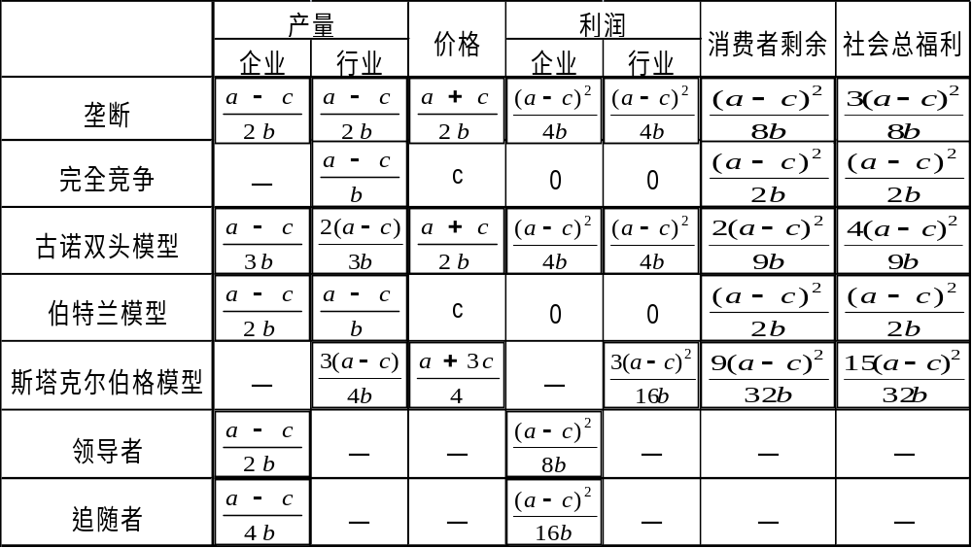



表2—1 寡头模型的比较:线性需求与常数边际成本

Slide 52
作业：
两家企业生产同质产品。企业1的产出为y1,企业2的产出为y2。行业总产量Y=y1+y2表示。该产品的行业总需求曲线为p=a-Y。
假定企业1的单位成本为c1，企业2的为c2，
其中a>c2>c1>0。求：
1、古诺均衡产出和市场价格
2、伯川德均衡产出和市场价格
3、如果企业2在企业1之前行动，求出斯泰克伯格均衡

